Slide 1
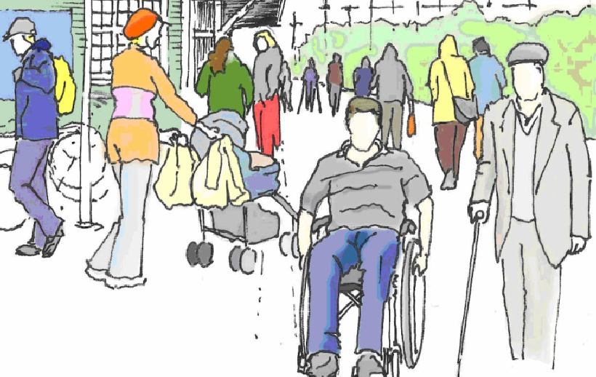
bezbariérové užívání staveb
PRAXE A SYSTÉMOVÉ ZMĚNY
Ing. Milena Antonovičová
Společně k bezbariérovosti VI, Pardubice 28.6.2022

Slide 2
VNĚJŠÍ PROSTŘEDÍ – teorie
Chodníky, nástupiště, přechody, chodníky v sadech a parcích a ostatní pochozí plochy
samostatný, bezpečný, snadný a plynulý pohyb a míjení s ostatními chodci

Slide 3

Rovný a pevný povrch

Slide 4
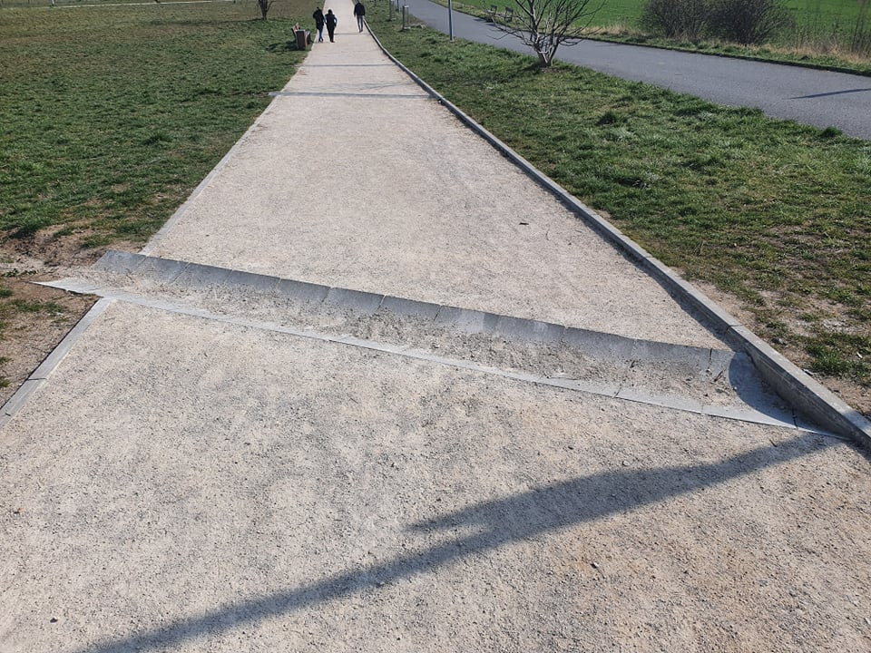

Slide 5
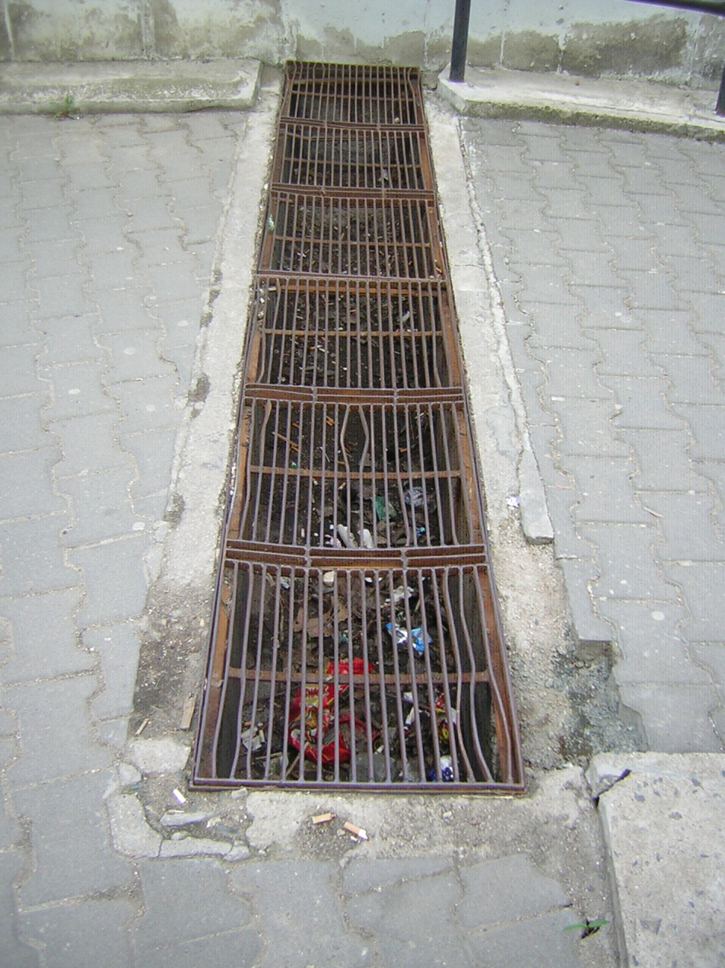
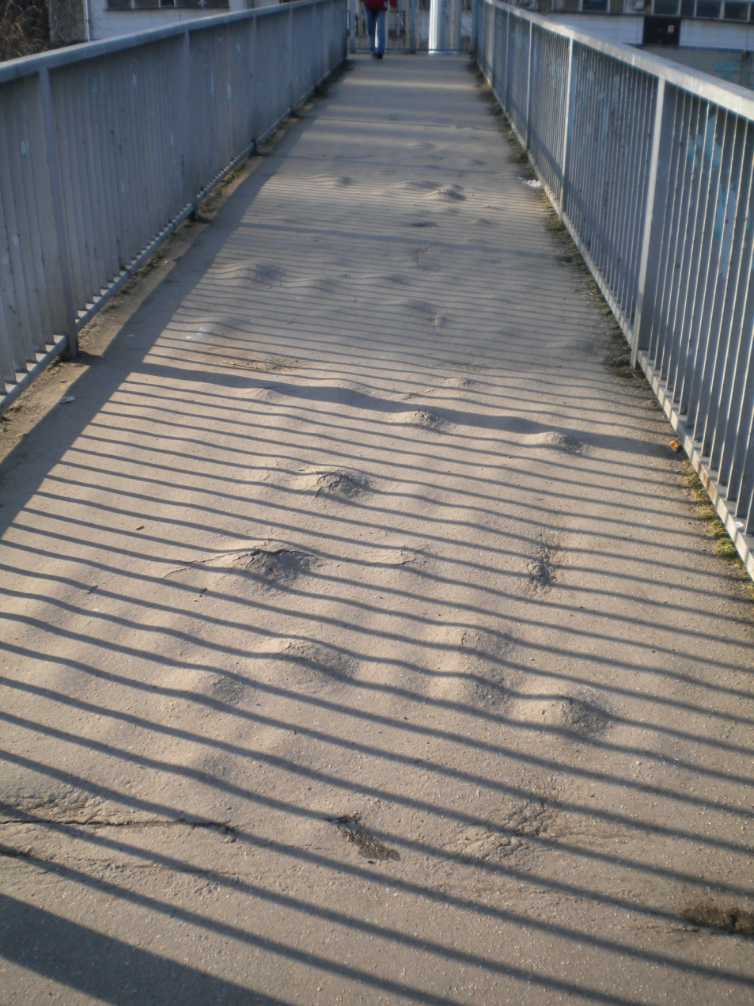

Slide 6
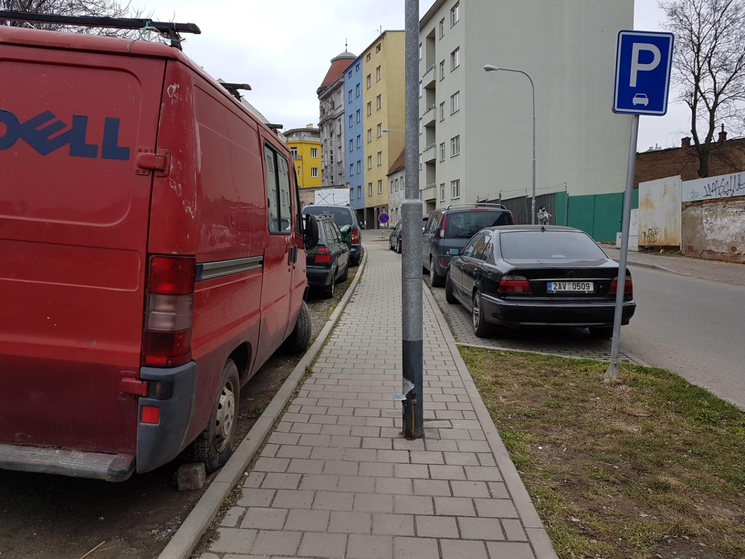
Průchozí šířka

Slide 7
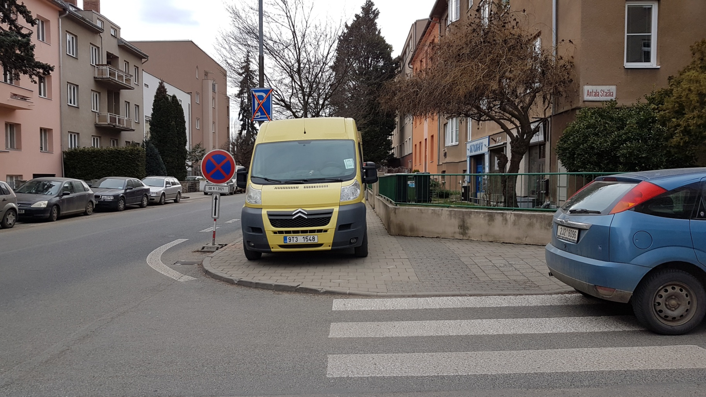
Překážky na chodníku

Slide 8
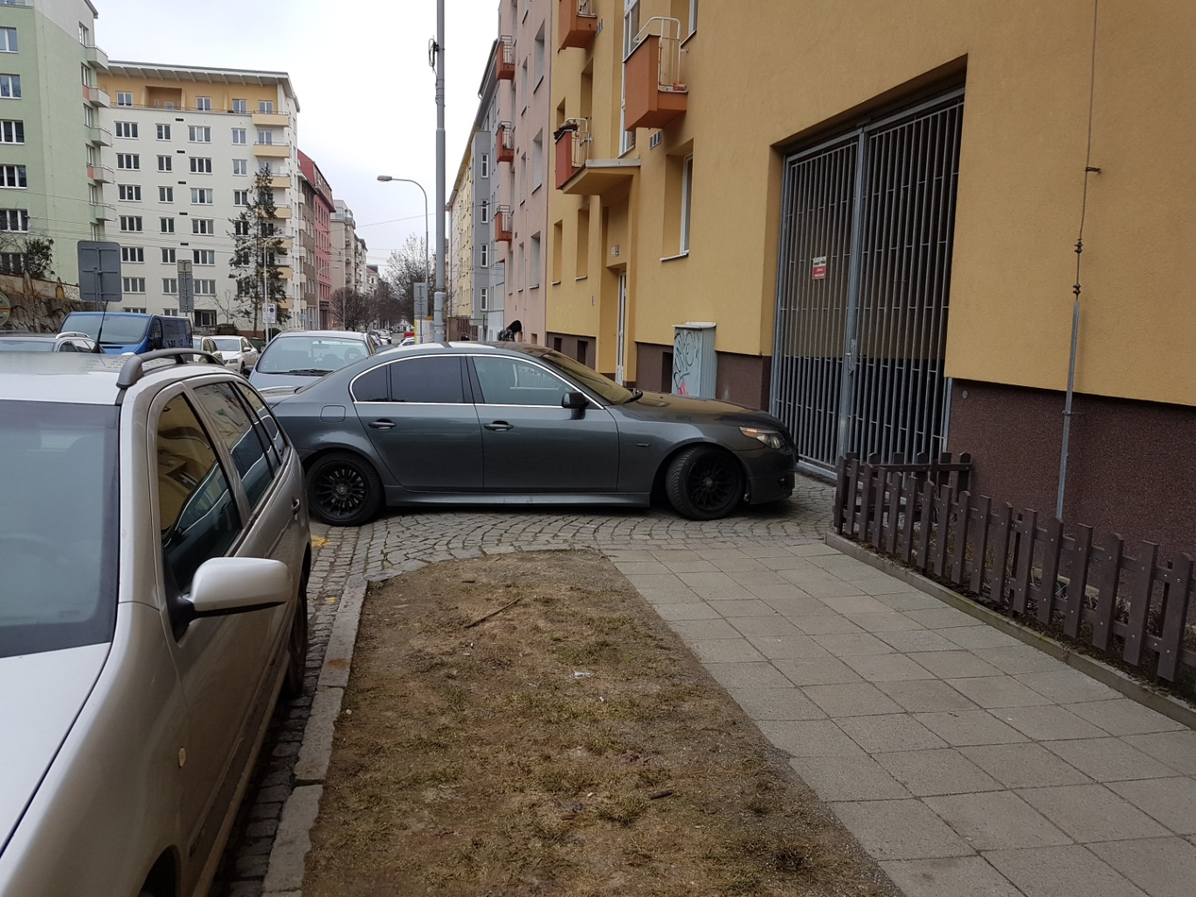

Slide 9
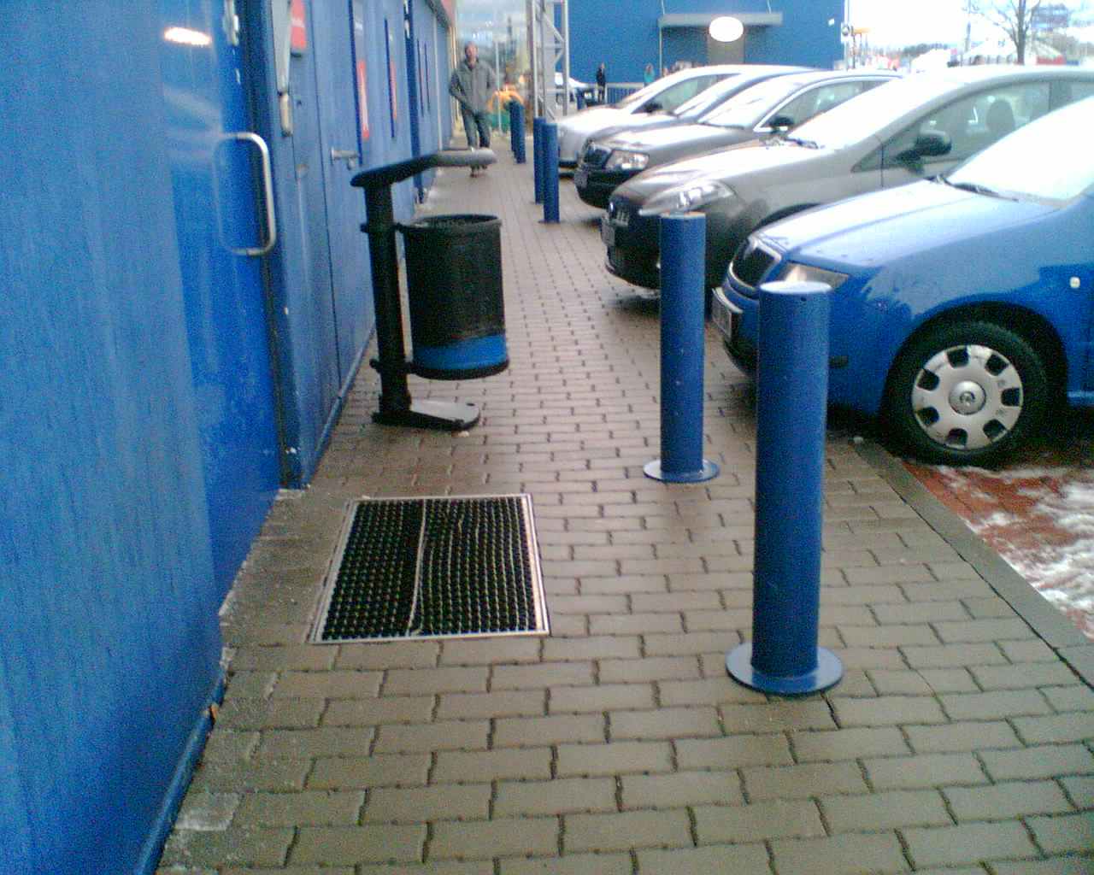

Slide 10
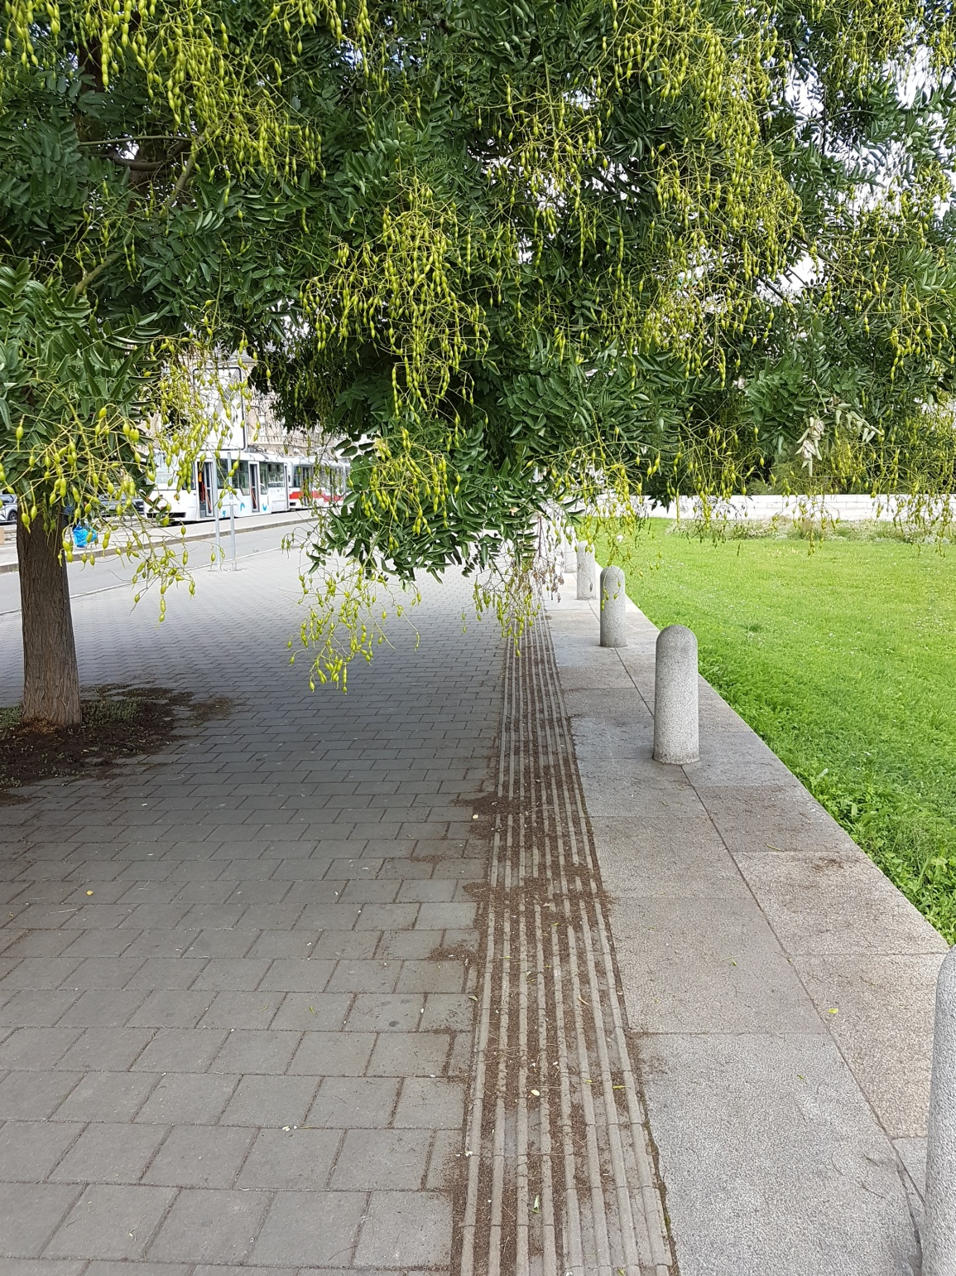

Slide 11
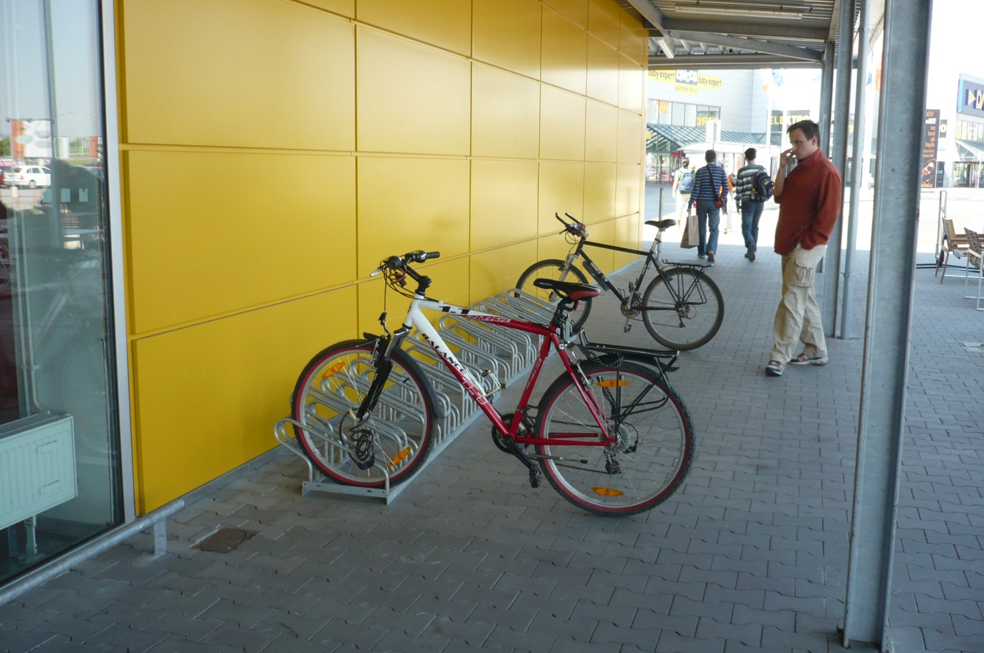

Slide 12
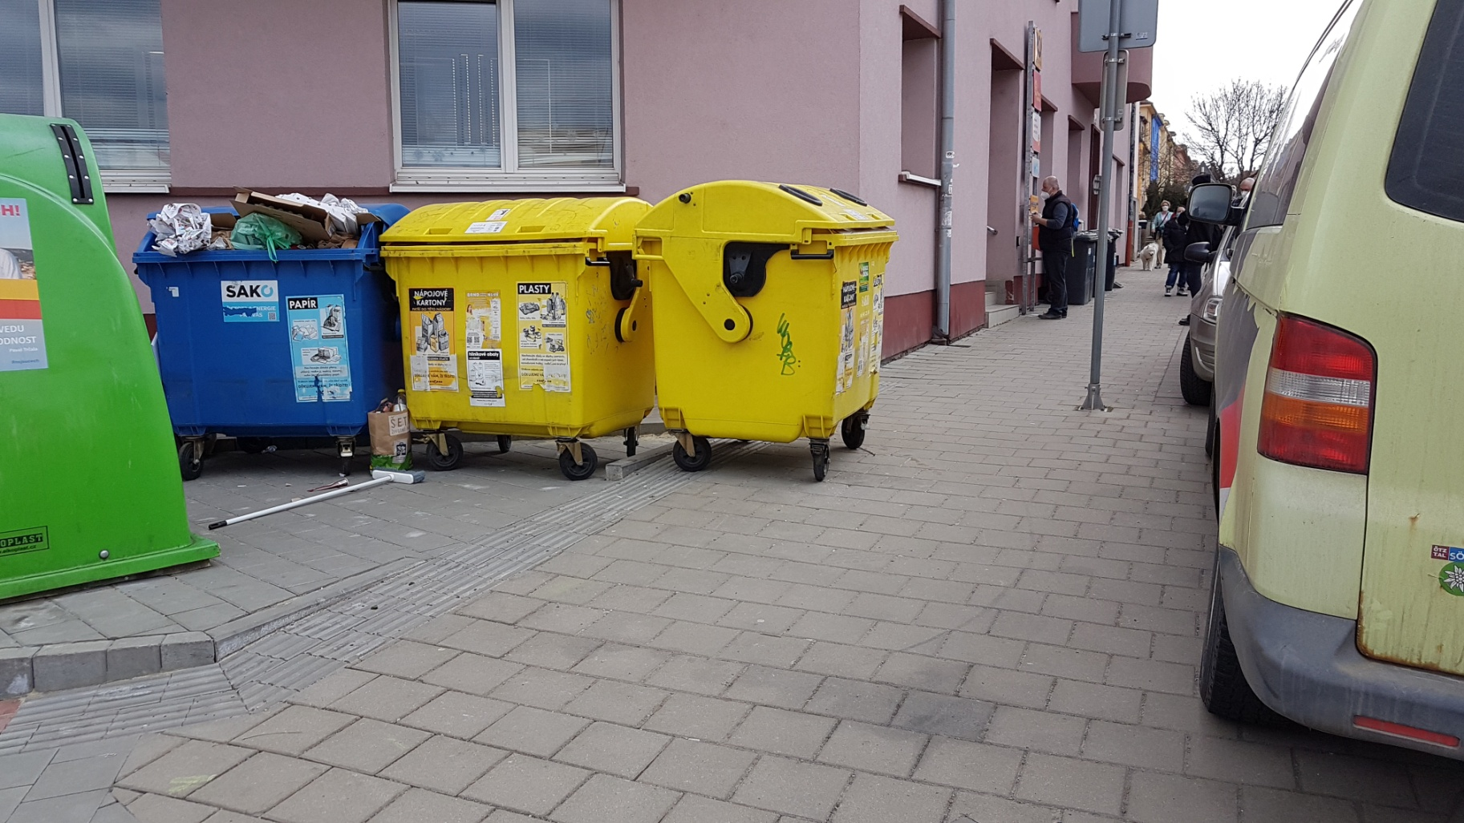

Slide 13
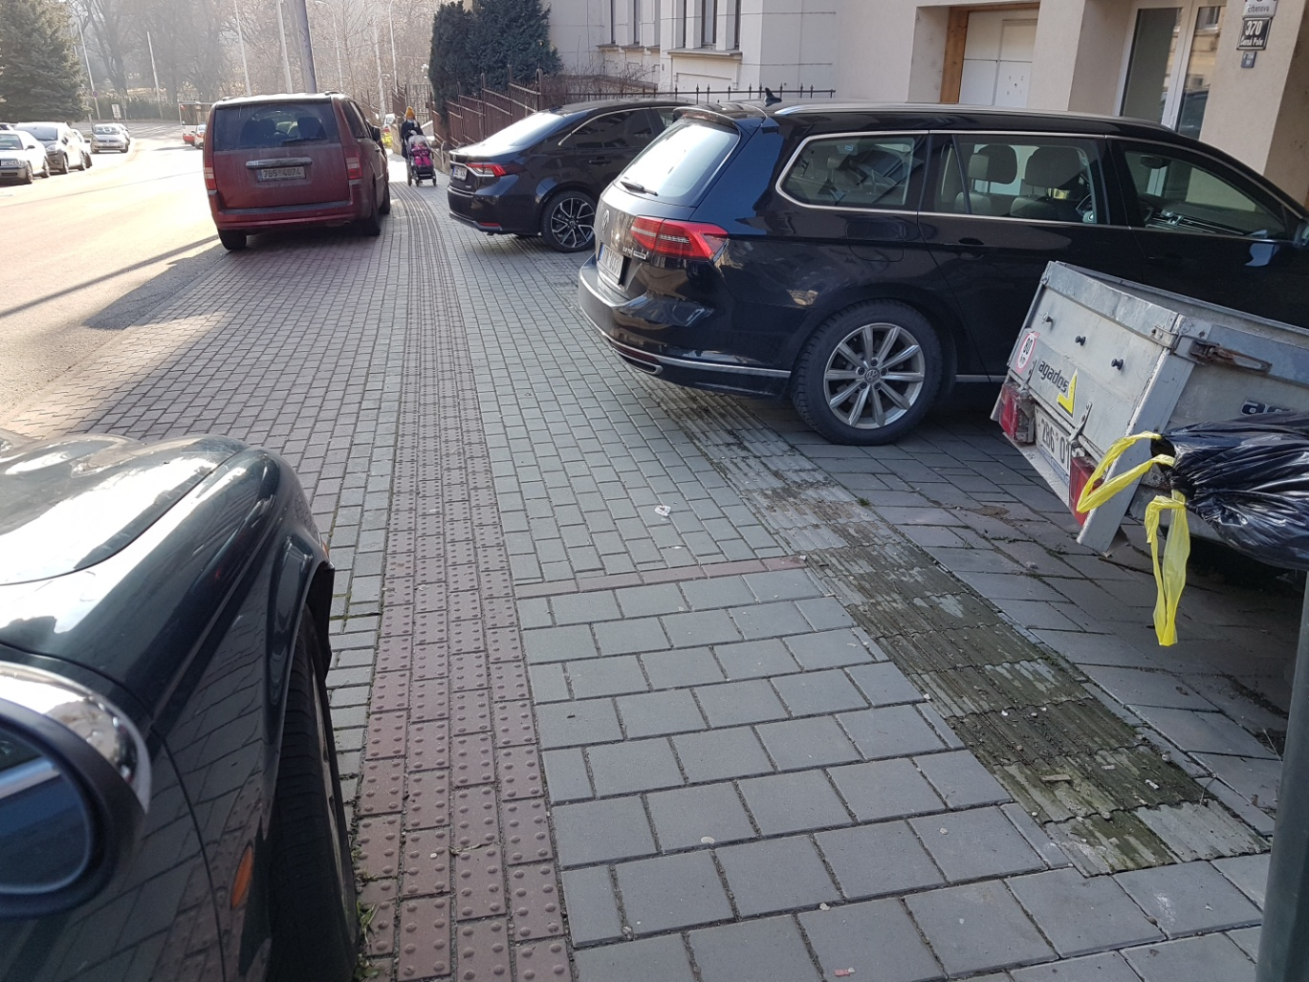
Umělá vodící linie

Slide 14
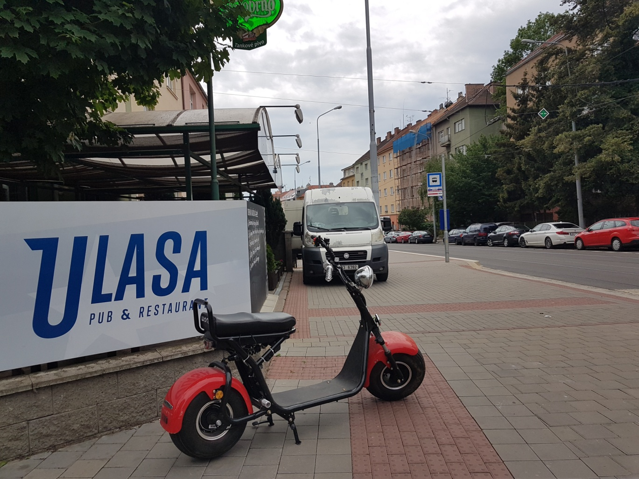

Slide 15
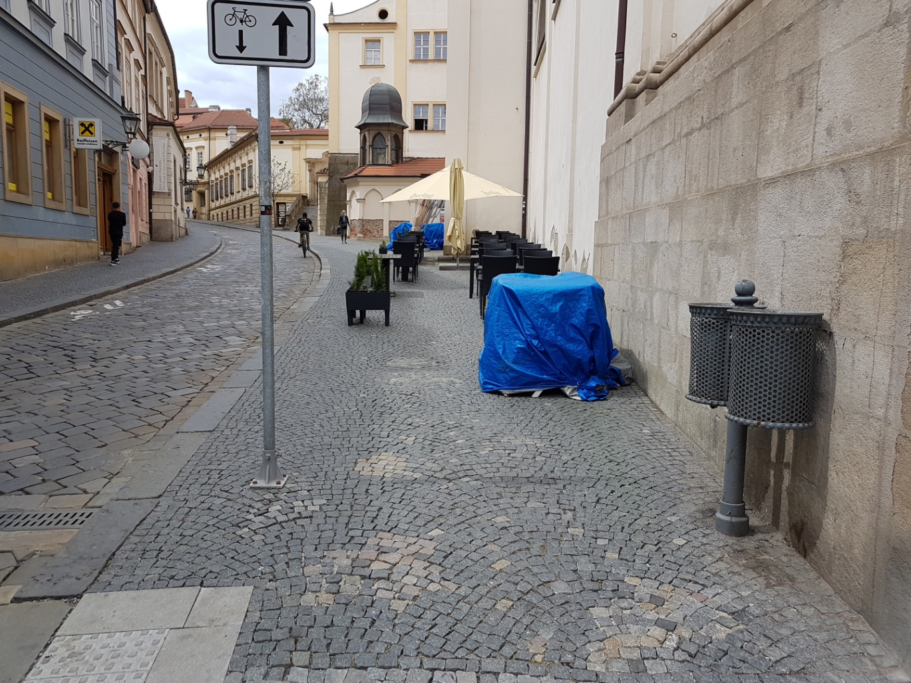
Restaurační zahrádky

Slide 16
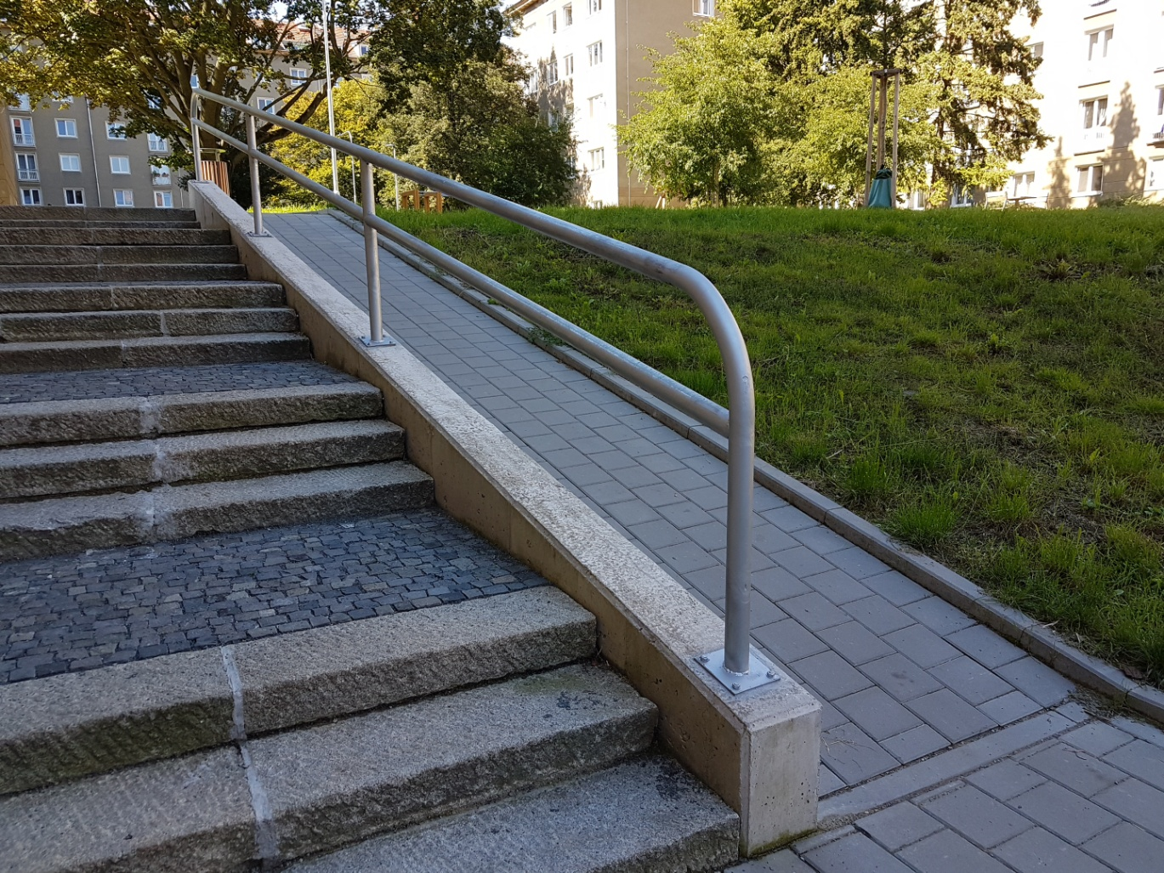
Výškové rozdíly

Slide 17
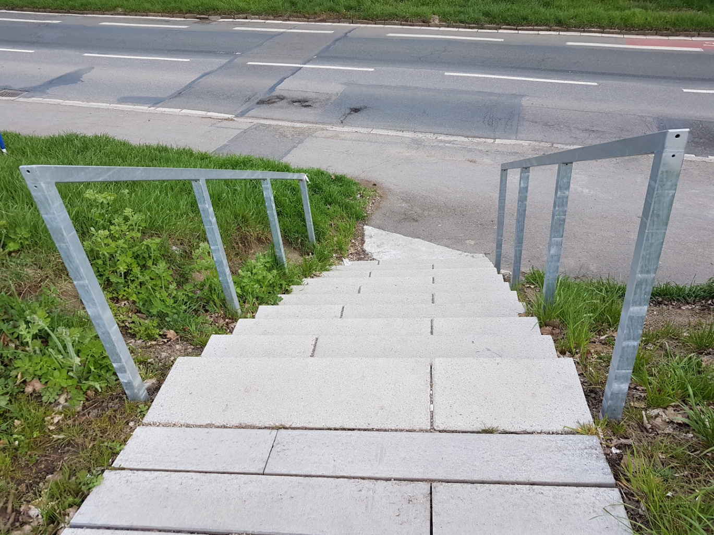
Vizuální kontrasty

Slide 18
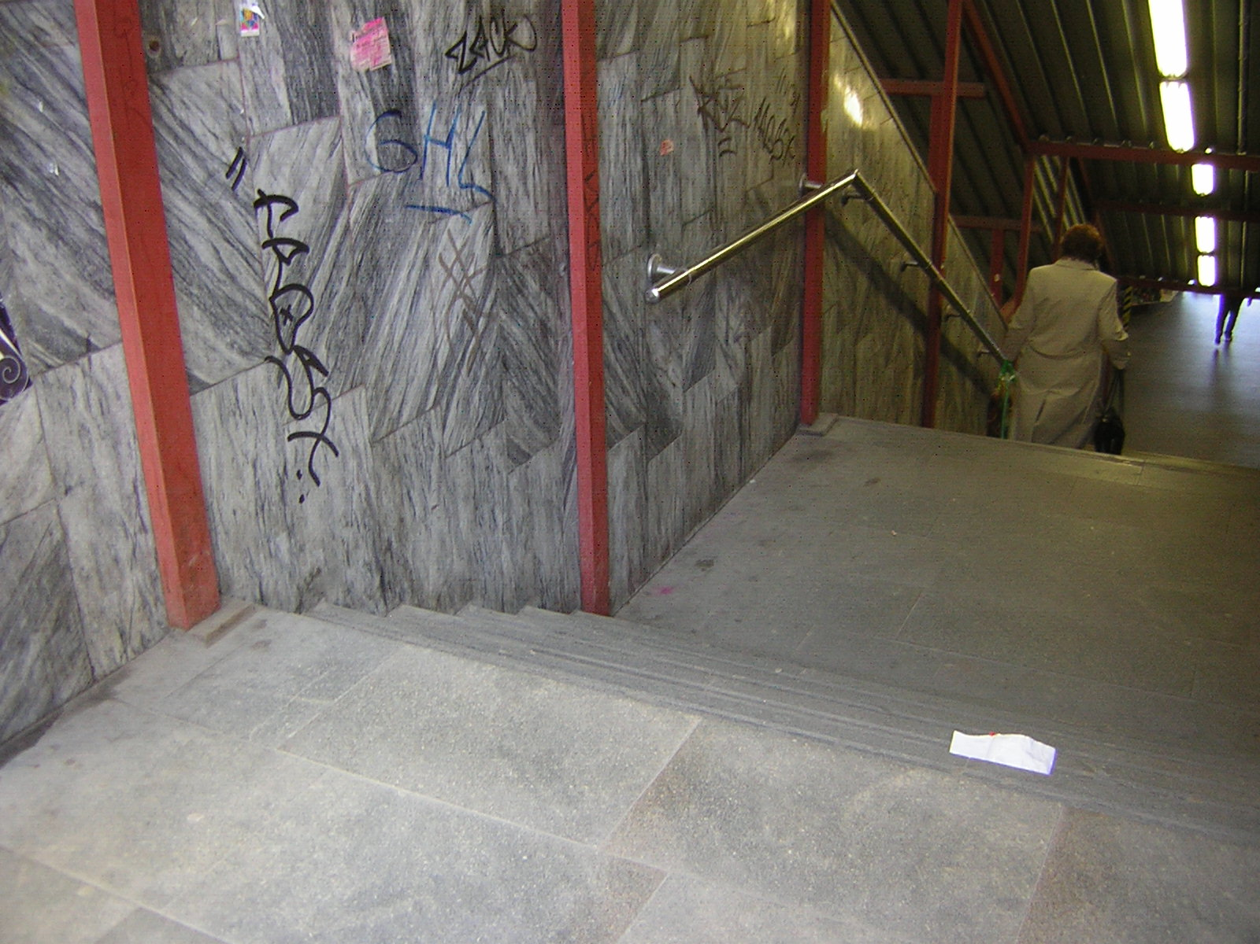
Madla, kontrasty

Slide 19
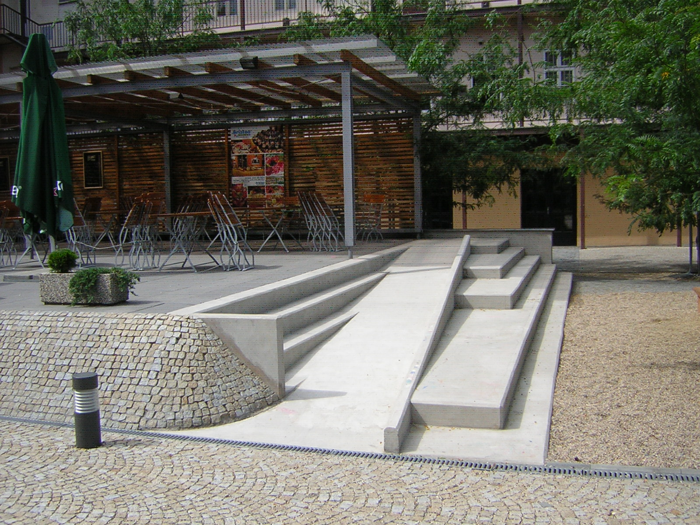
Kombinace schodů a rampy

Slide 20
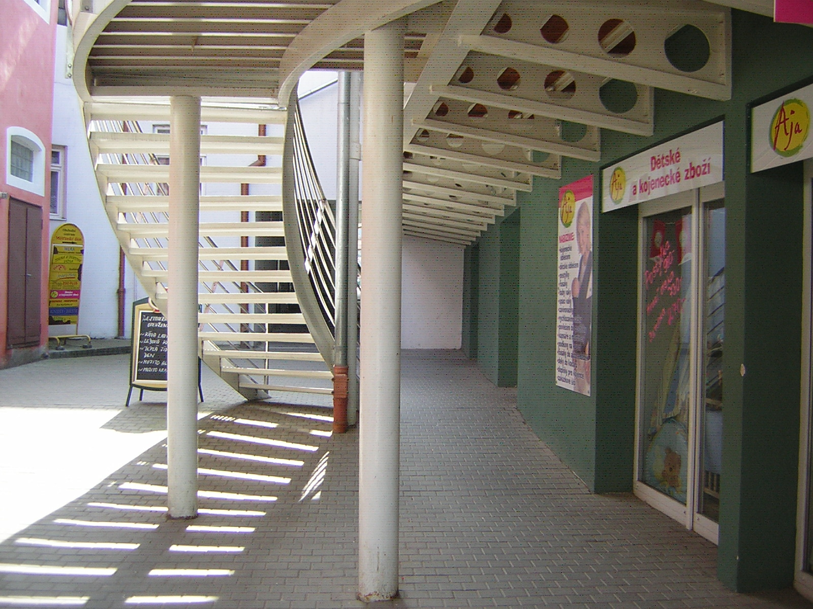
Podchozí výška, podstupnice

Slide 21
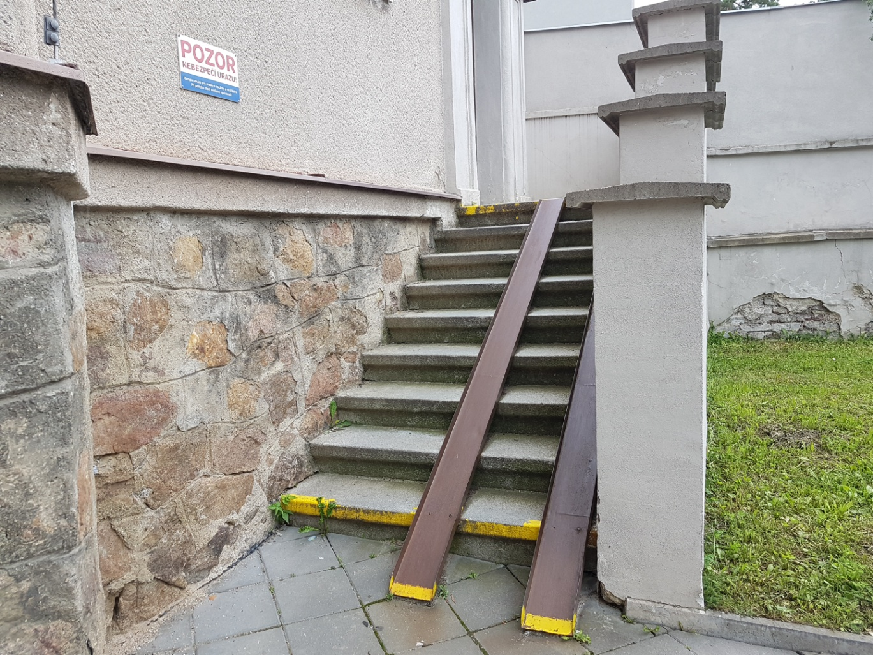
Ližiny

Slide 22
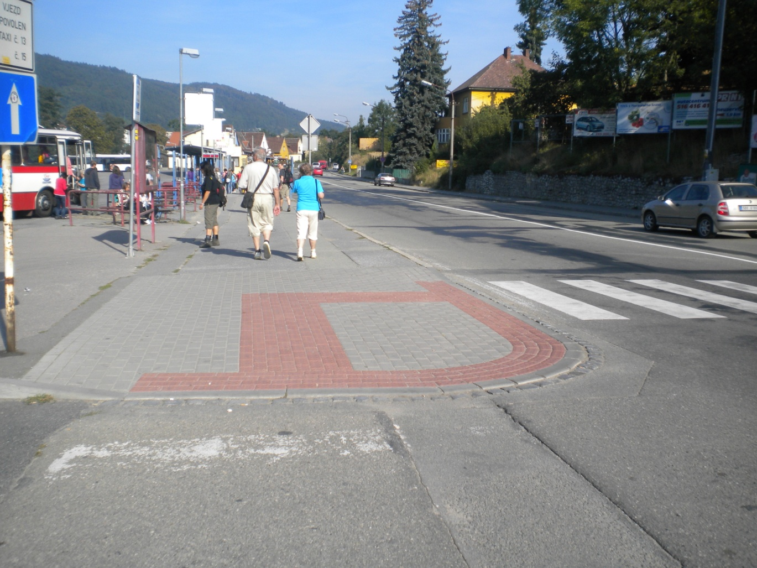
Přechody: hmatná dlažba

Slide 23
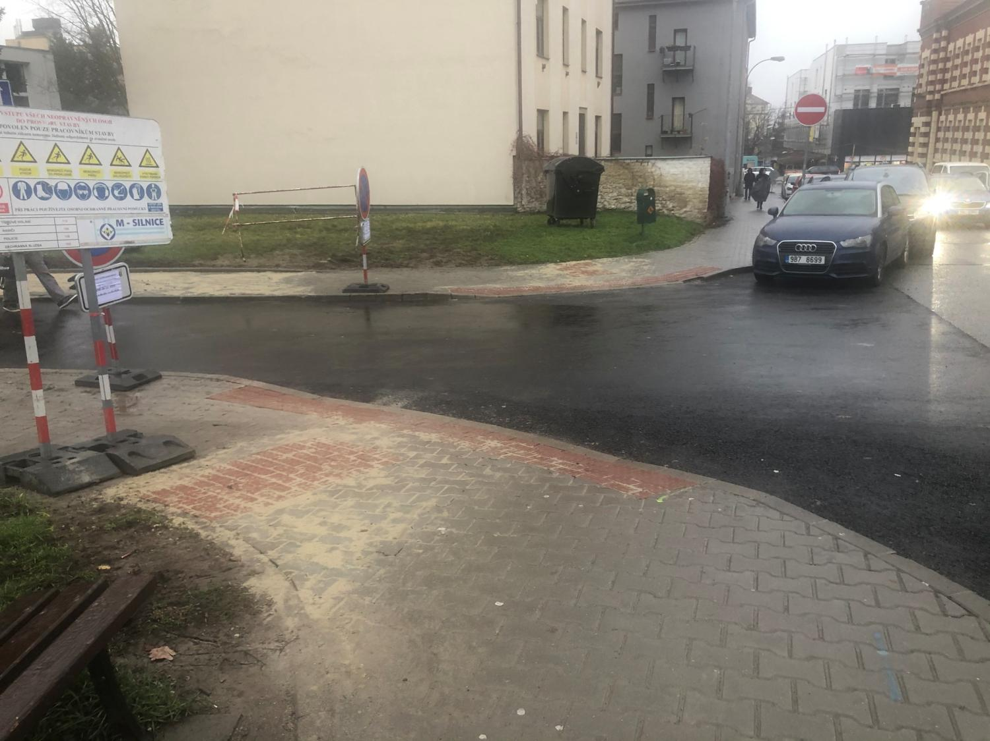
Směr signálních pásů

Slide 24
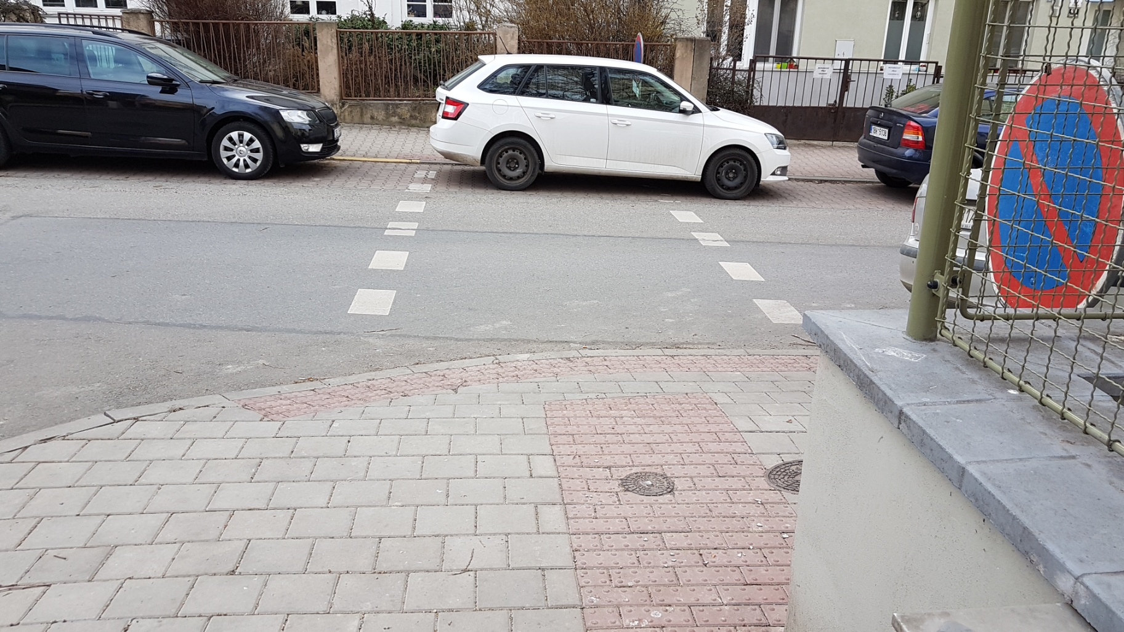
Místa pro přecházení

Slide 25
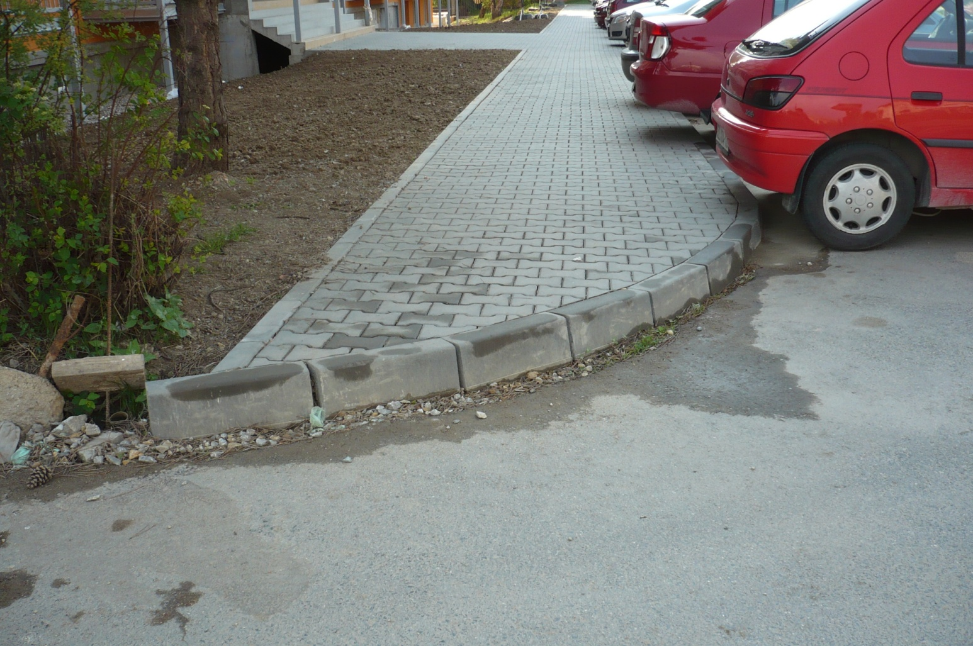
Nároží: snížené hrany

Slide 26
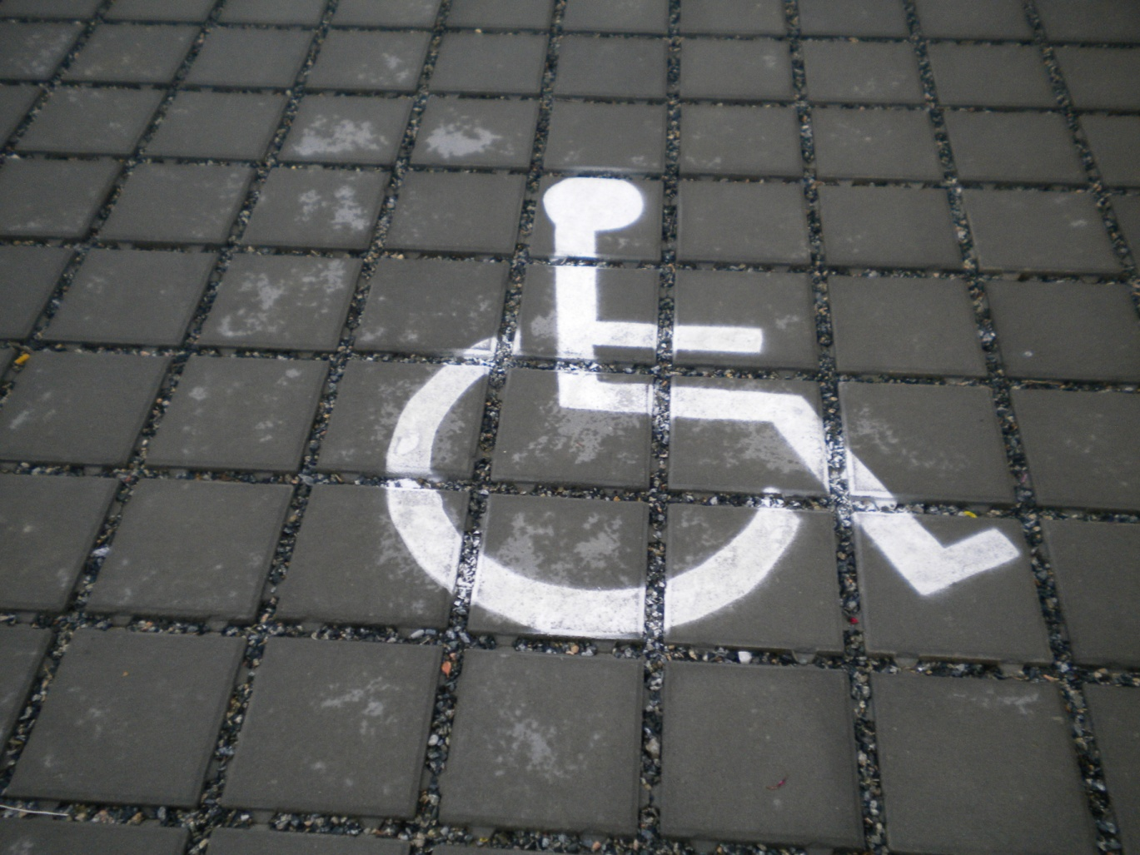
Vyhrazená parkovací stání

Slide 27
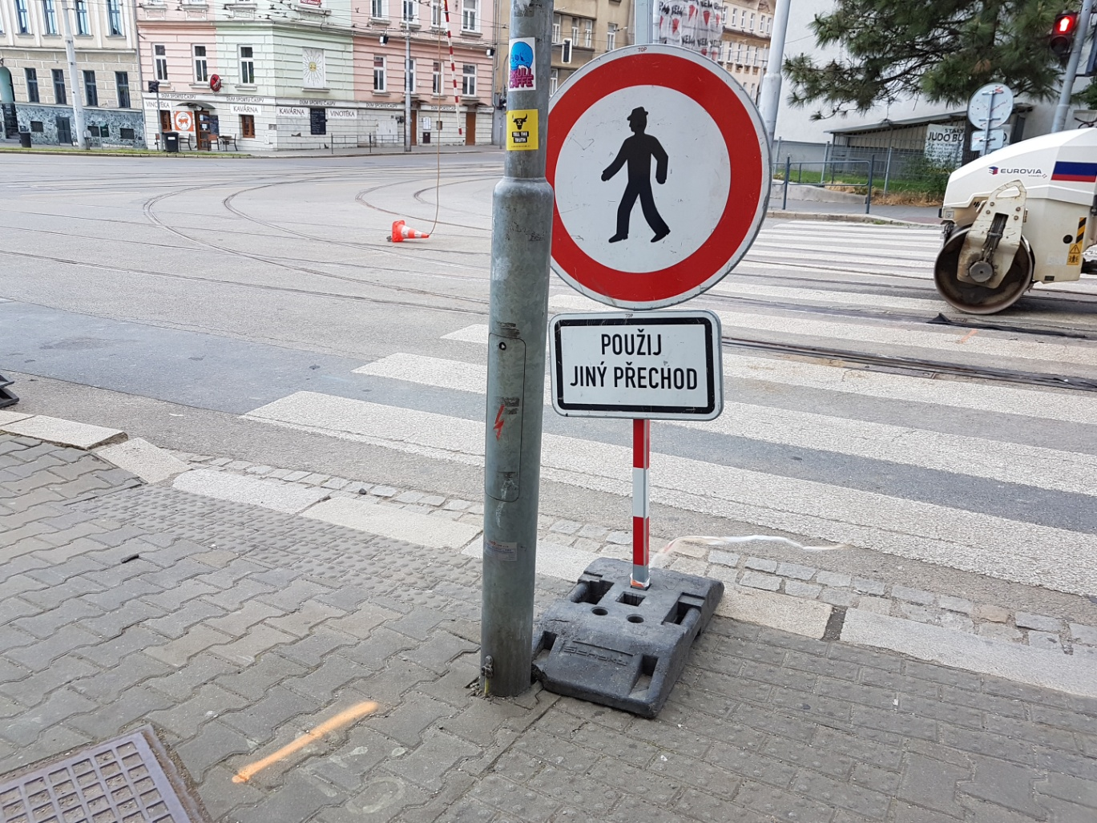
Stavební práce

Slide 28
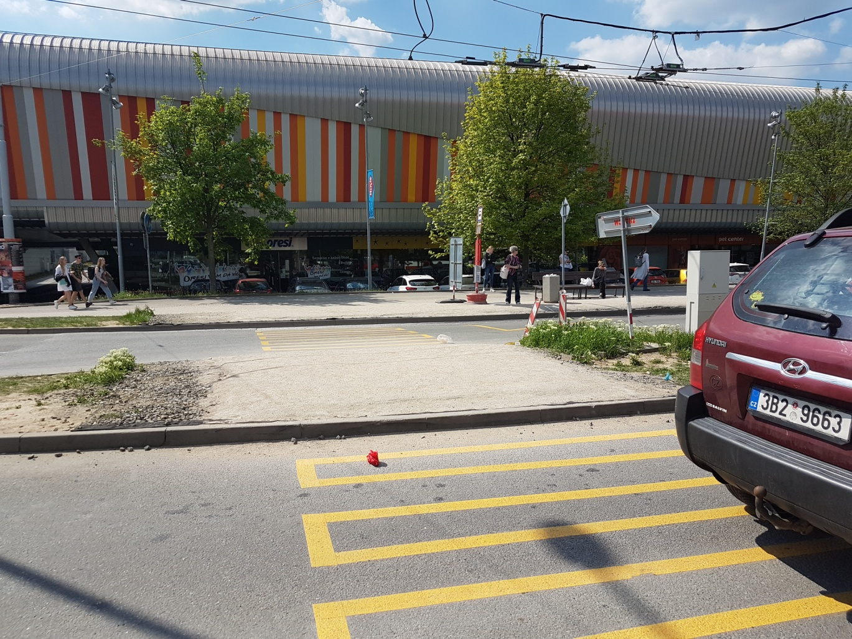

Slide 29
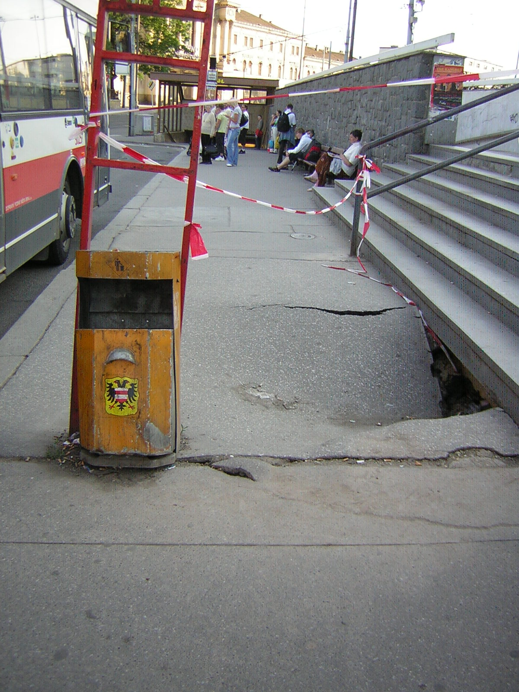
Havárie

Slide 30
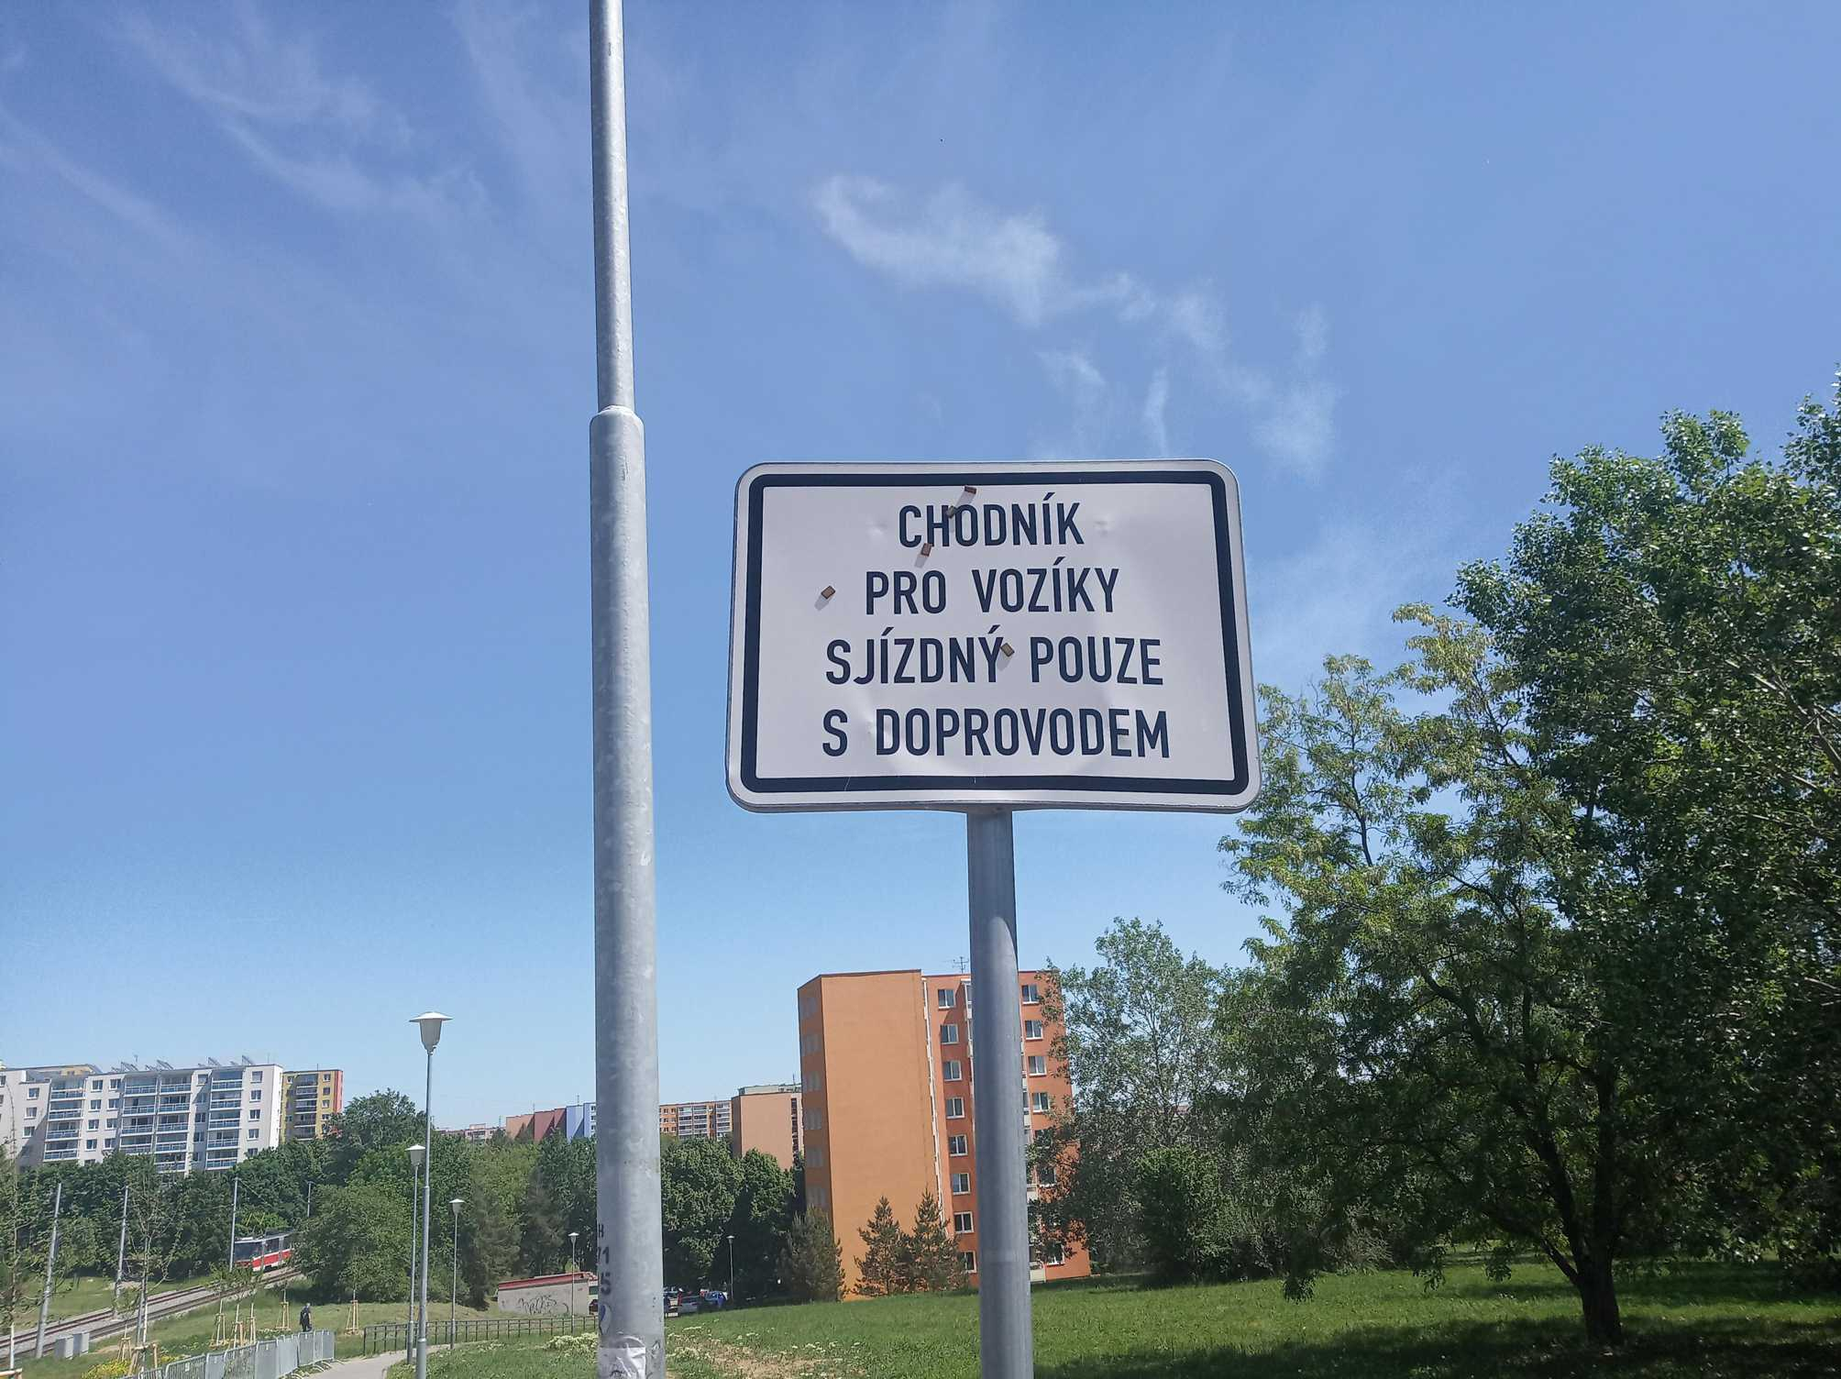

Slide 31
A. VÝCHOZÍ PŘEDPOKLADY
BEZBARIÉROVÁ ŘEŠENÍ A PŘÍSTUPNOST STAVEB V ČR
Část: Situační analýza, 2/2022
D. Lanzová, M. Antonovičová
Projekt Visegrad Fund (ČR, Maďarsko, Polsko, Slovensko)

Slide 32
ÚMLUVA OSN o právech osob se zdravotním postižením (ČR podpis 2007)
Čl. 9 Přístupnost
Výbor OSN, 2015, Závěrečná doporučení k Úvodní zprávě ČR:
posílení monitorování standardů přístupnosti
stanovení monitorovacích orgánů
kapacity, průběžná školení
zapojení organizací OZP
postihy při nedodržování

Slide 33
Reakce ČR
Usnesení vlády č. 163/2016
Gestor přístupnosti: MMR, MD
Monitorovací orgán pro Úmluvu: institut Veřejného ochránce práv

Slide 34
Mezinárodní předpisy
ČSN P ISO 21542 (10/2012, překlad čj)
ČSN EN 17 210:2021 Přístupnost a užívání vystavěného prostředí - Funkční požadavky (pouze aj)
Technické informace:
TR 17 621…kritéria a požadavky
TR 17 622…posuzování shody
- ČAS/zodpovědný orgán: nezajištěna možnost připomínkování ani aktivní účast (odborníci, nezisk.org.)

Slide 35
Základní definice
ČSN EN 17 210:.. samostatné a bezpečné užívání prostředí, staveb i jejich částí včetně zařízení a služeb všemi potenciálními uživateli bez ohledu na zdravotní stav, věk, pohlaví a schopnosti….
SZ, vyhl.398/09 Sb. (i nový SZ): ...osoby s omezenou schopností pohybu a orientace tj. osoby s pohybovým, zrakovým nebo sluchovým postižením, osoby pokročilého věku, těhotné ženy a osoby doprovázející dítě v kočárku nebo dítě do 3 let

Slide 36
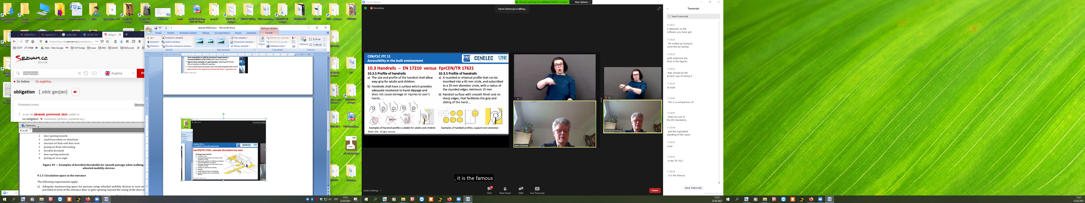

Slide 37
B. STÁVAJÍCÍ STAV ČR
Stavební zákon č. 183/2006 Sb.
verze 27, zrušen k 7/2023, dále zákon č. 283/2021 Sb.
MMR: vyhl. č. 398/09 Sb., o obecných technických požadavcích zabezpečujících bezbar. užívání staveb
MD: ? (TP)
Vyhlášky o dokumentaci staveb
(č. 499/2006 Sb., č. 146/2008 Sb.)
Další předpisy

Slide 38
Stavební zákon
bezbariérové užívání: obecný požadavek na výstavbu
osoby s omezenou schopností pohybu a orientace
zodpovědnost: řada subjektů
stavebník/investor, projektant, autorizovaný inspektor, stavbyvedoucí, stavební a autorský dozor, stavební úřad, vlastník stavby,…, Drážní úřad,Policie ČR/DI- stanoviska
praxe: NEFUNKČNÍ SYSTÉM, malá vymahatelnost

Slide 39
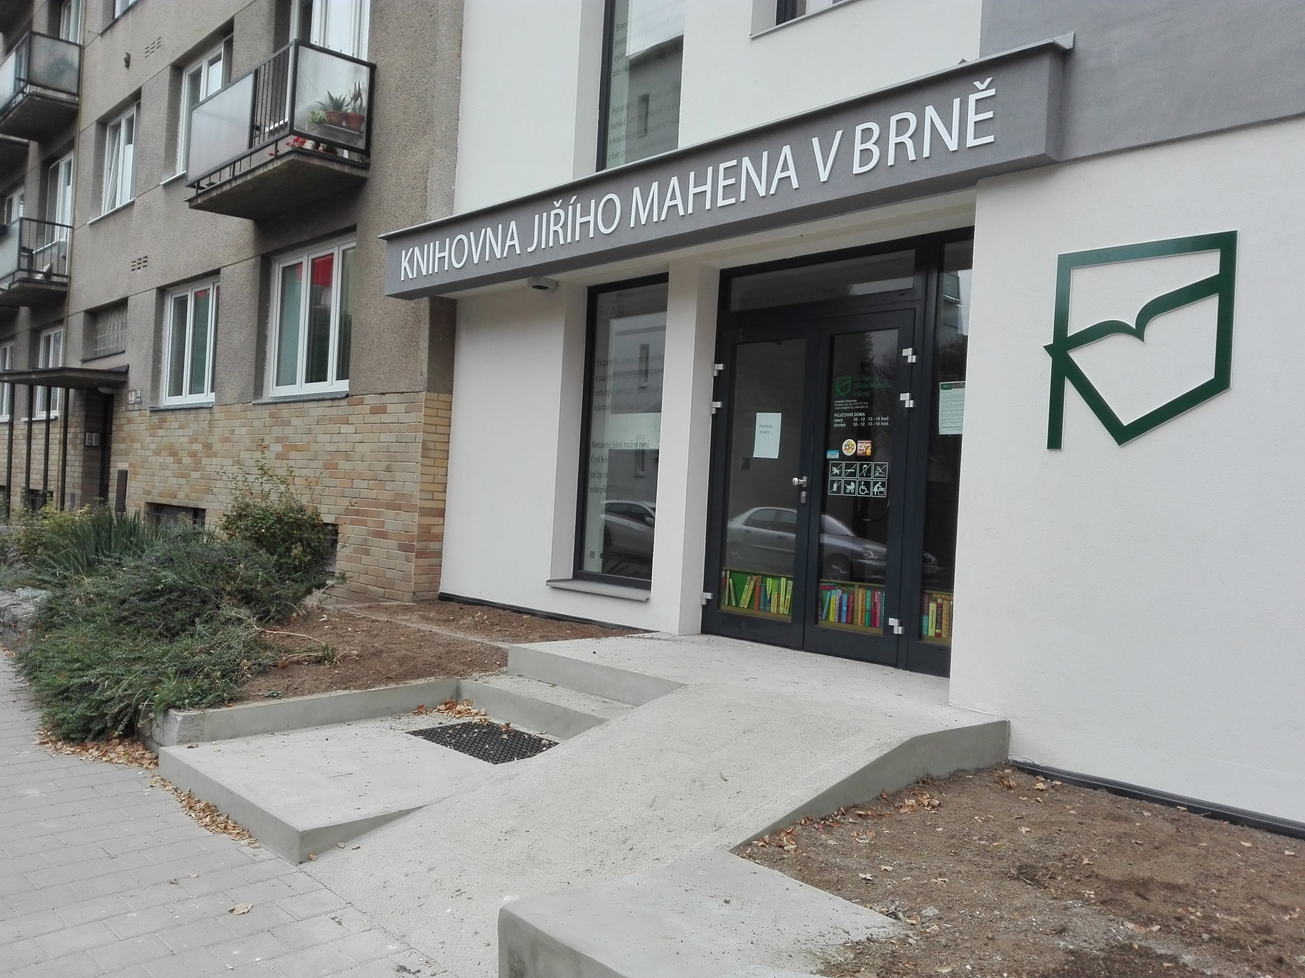

Slide 40
Vyhl. č. 398/2009 Sb.
pokrok oproti vyhl. č. 369/2001 Sb.
na MMR předána řada podnětů a připomínek z praxe (pracovní skupina NRZP, POV,.., jednotlivci)
MMR: příslib spolupráce na nové vyhlášce, realita: ?
nové problémy: modrozelená infrastruktura, mikromobilita,…

Slide 41
Vyhlášky o dokumentaci staveb
B.2.4: Zásady bezbariérového užívání
často pouze odkaz na vyhl. č.398/09, nebo naopak opisy celých pasáží
chybí popis konkrétního řešení, technické detaily,..

Slide 42
Další předpisy:
ČSN 73 6110 Projektování místních komunikací
ČSN 73 6425 Autobusové, trolejbusové a tramvajové zastávky - přestupní uzly
plánovaná ČSN 73 6001 - Bezbariérové užívání dopravních staveb/2015: nekvalitní podklady
TN TZUS
Železniční listy
Řada dalších norem

Slide 43
Odborné texty
Metodika MMR k vyhl. č. 398/09 Sb.: vyprodáno, internetová verze nedostupná
MMR: tzv. Pomůcky k aplikaci – výklady, vyjádření (neznámé, obtížně dohledatelné)
ČKAIT: Technické pomůcky k činnosti AO (Profesis – přístupné i pro nečleny komory)
Projekty, granty,..

Slide 44
Grant TAČR/MMR (odbor bytové výstavby) zaměřený na celoživotní bydlení, mj.:
- porovnání zajištění přístupnosti v několika evropských zemích
- připomínky k vyhl. č. 398/09 Sb.

Slide 45
Shrnutí:
Existuje legislativní rámec, selhává aplikace
Složitý proces, rozptýlená zodpovědnost
Stavební úřad není schopen posoudit
MMR: nedostatečné personální zajištění
Konzultace: nejsou systémově zajištěny
Chybí podklady, manuály, experti,..
Zapojení neziskových organizací s různou mírou znalostí

Slide 46
C. ZMĚNY LEGISLATIVY
Nový stavební zákon
Bezbariérovost: stagnace
- sloučení s bezpečností staveb
- chybí kontrolní mechanismy (PD/realizace/užívání stavby: vyjádření/audit od akreditovaného specialisty,…)
Vyhláška o požadavcích na výstavbu:
- příprava, obsáhlý nepřehledný text

Slide 47
D. MOŽNÁ ŘEŠENÍ
Bezbariérovost-multidisciplinární obor
Platforma odborníků, akreditované pracoviště,..
1. Připomínky k legislativě
2. Systém kontroly
3. Školení, metodické materiály, manuály
4. Diskuze, sdílení informací

Slide 48
Švédsko – mgr. Z. Šrámková
Vládní strategie: od pacienta k občanovi
Stejná práva a povinnosti
Přístupnost: akreditovaní konzultanti, řádové zlepšení
Názor na situaci v ČR: chybí systémová řešení, neznalost, nedovzdělanost

Slide 49
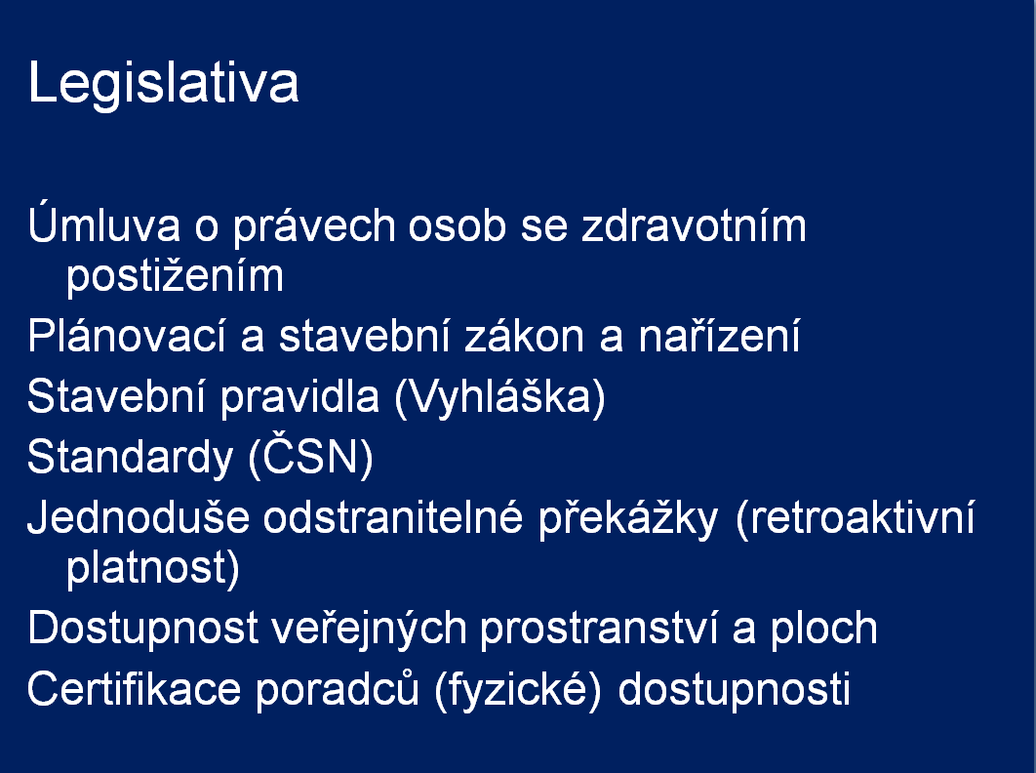

Slide 50
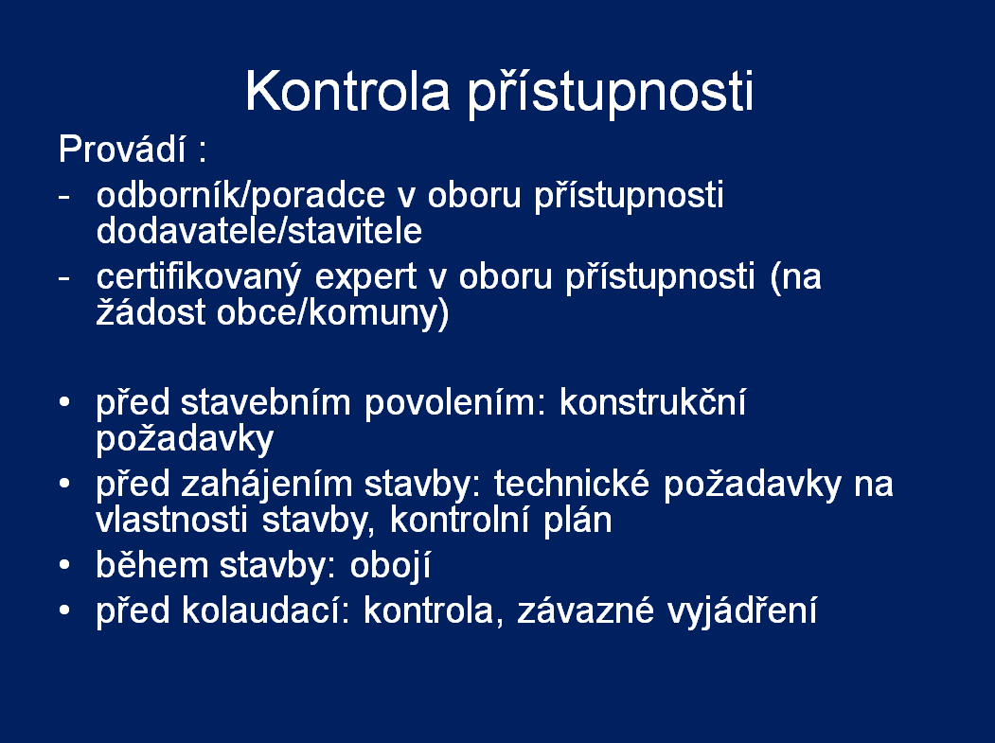

Slide 51
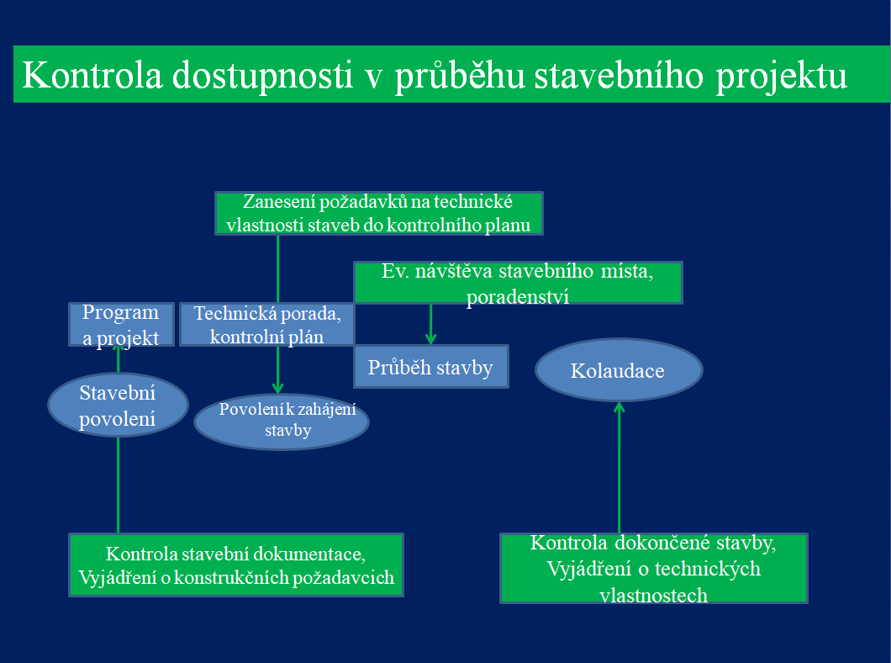

Slide 52
Přístupné prostředí = požadavek 21. století
Nové prostředí s bariérami
=
plýtvání veřejnými financemi

Slide 53
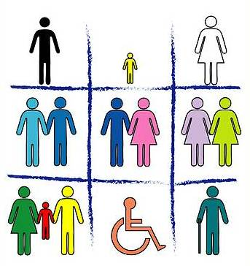
  Ing. Milena Antonovičová
  Bezbariérové řešení staveb
  antonovicova@seznam.cz
  tel: 603 233 513

